Slide 1
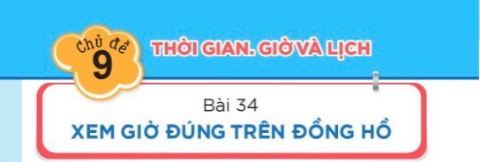
GV : NGUYỄN THỊ LỤC

Slide 2
Tiết 1

Slide 3
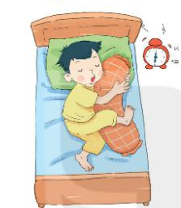
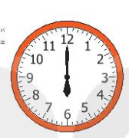
12
Kim dài
Kim ngắn
6
Đồng hồ báo thức lúc 6 giờ

Slide 4
GIẢI LAO

Slide 5
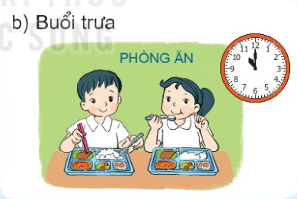
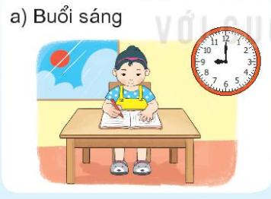
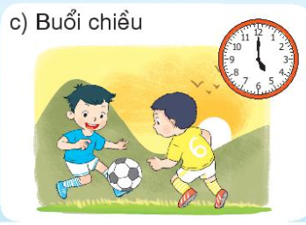
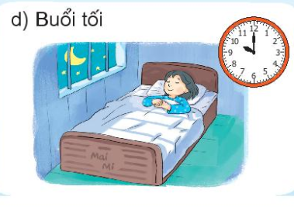
1. Các bạn làm gì lúc mấy giờ?

Slide 6
2. Đồng hồ chỉ mấy giờ?
1 giờ
3 giờ
5 giờ
2 giờ
4 giờ
8 giờ

Slide 7
3. Quan sát tranh rồi trả lời:

Slide 8
Tiết 2

Slide 9
Kiểm tra bài cũ:
Hãy cho cô biết đồng hồ trên bảng chỉ mấy giờ?
1 giờ
6 giờ
3 giờ

Slide 10
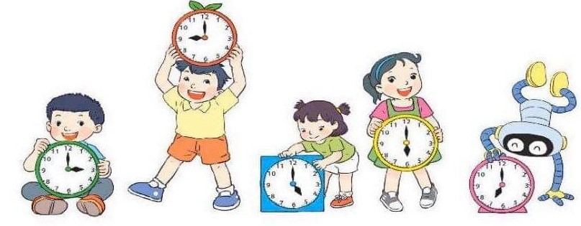
1. Quan sát tranh rồi trả lời
a) Bạn nào cầm đồng hồ chỉ 7 giờ?
Bạn rô bốt
b) Đồng hồ ở vị trí cao nhất chỉ mấy giờ?
9 giờ

Slide 11
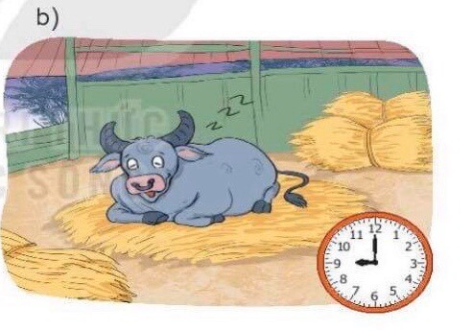
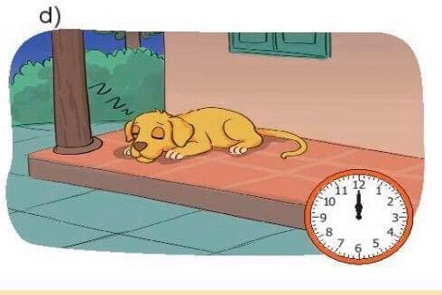
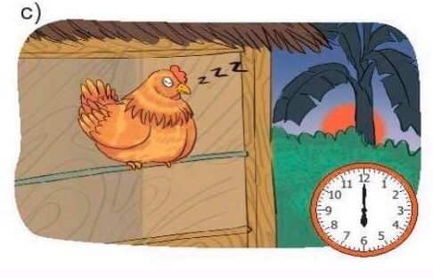
2. Mỗi con vật đi ngủ lúc mấy giờ?
11 giờ
9 giờ
6 giờ
12 giờ

Slide 12
3.Quan sát tranh rồi trả lời:
a) Các tiết mục bắt đầu từ mấy giờ?

Slide 13
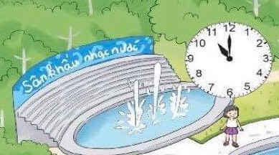
10 giờ
11 giờ

Slide 14
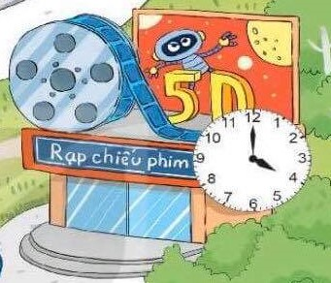
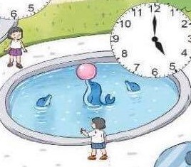
3 giờ
4 giờ
5 giờ

Slide 15
b) Nếu Mi đến công viên vào lúc 2 giờ chiều thì Mi có thể xem được những tiết mục nào?
3 giờ
4 giờ
5 giờ

Slide 16
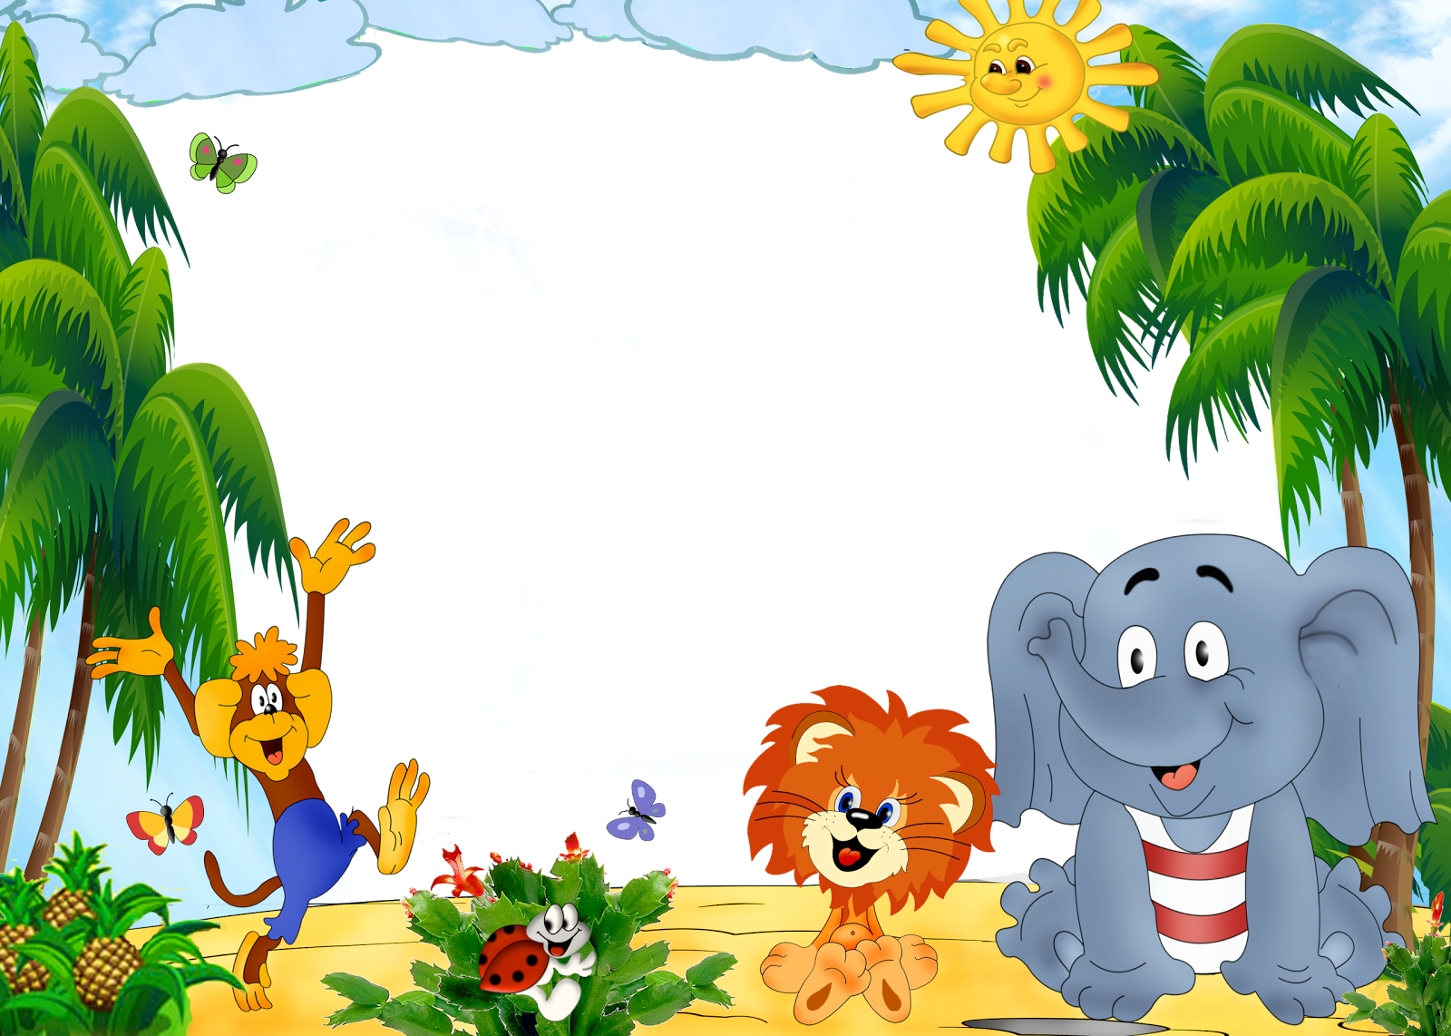
Củng cố - Dặn dò
- Nhận xét tiết học
Chuẩn bị bài sau:

Slide 17
CHÀO TẠM BIỆT
Chúc các em chăm ngoan, học giỏi.

